Slide 1





КВК
«Знавці інформатики»

Slide 2

Наш інформаційний марафон присвячується:
Усім, хто навчає інформатики,
Усім, хто вивчає інформатику,
Усім, хто любить інформатику,
Усім, хто ще не знає, що може любити інформатику.
КВК

Slide 3

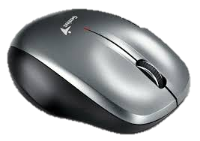
І. Конкурс
«Домашнє завдання»
Казка на тему «Привіт, Миша сіра..»
КВК

Slide 4
ІІ. Конкурс
«Знайди слова»
КВК
Потрібно розплутати канат, у якому кінець або середина слова є початком іншого.
Слід знайти якомога більше слів.
кінецьциклопрограмашиналгоритмонітор
кінець,
цикл,
циклоп,
програма, грам, машина, шина,
алго­ритм,
ритм, монітор.

Slide 5
ІІ. Конкурс
«Знайди слова»
КВК
Потрібно розплутати канат, у якому кінець або середина слова є початком іншого.
Слід знайти якомога більше слів.
прямокутниковрикомандалгоритмишкарповорот
прямокутник, кут, килимок,
команда, алгоритм,
ритм, миш­ка, короп, поворот, рот.

Slide 6
ІІІ. Конкурс
«Анаграми»
КВК
У кожному запропонованому слові переставте літери таким чином, щоб вийшло нове слово, пов’язане з інформатикою.
Слово | Відповідь
ретюпомк | Комп’ютер
вредайр | Драйвер
лайф | Файл
Ротіном | Монітор
Нирперт | Принтер
Чесвінтер | Вінчестер
Красен | Сканер

Slide 7
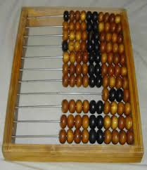
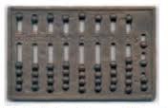
ІV. Конкурс
«Реклама обчислювального
приладу»
КВК
Абак в
Стародавній Греції
Абак Ацтеків
Рахівниця

Slide 8
V. Конкурс
«Знайди помилку»
КВК

Slide 9
V. Конкурс
«Знайди помилку»
КВК

Slide 10
КВК
ЗАПИТАННЯ
Якщо ви поїдете до Каліфорнії, будете там працювати з комп'ютером і протягом 2-х годин жодного разу не зробите цього …., то вас оштрафують на 500 доларів.
Що саме ви повинні зробити, щоб уникнути штрафу?
Обов'язкову перерву для відпочинку

Slide 11
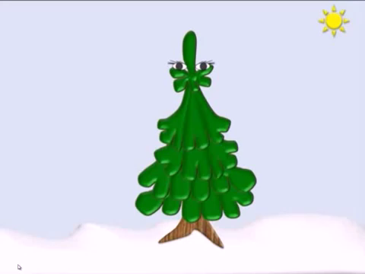
Фізкультхвилинка
КВК

Slide 12
VІ. Конкурс
«Завдання для профі»
КВК
За старих часів на Русі широко застосовувалися система числення, яка дуже нагадує римську. З її допомогою складальники податей виписували квитанції.
* - тисяча карбованців; Х – один карбованець;
⁭ - десять карбованців; ۞ – сто карбованців.
І – одна копійка;
Яку суму грошей треба було заплатити складальникові податей, щоб отримати такі квитанції про сплату за рух по дорозі і за використання солі:
*۞۞۞*⁭ ІІІІІІІІ
2310 крб.8 коп.

Slide 13
Підбиття підсумків
КВК
Часто кажуть у народі:
Що посієш — те й пожнеш.
Лиш озброївшись знаннями,
Впевнено вперед підеш.
Було цікаво…
Було складно…
Мені захотілося…

